Slide 1

UBND QUẬN LONG BIÊN
TRƯỜNG MN TRÀNG AN
LĨNH VỰC PHÁT TRIỂN NHẬN THỨC
Đề tài: Một ngày thú vị của bé ở lớp
Lứa tuổi: MGL
Thời gian: 25-30 phút

Slide 2


1.Ổn định tổ chức:
Cô và trẻ hát bài : “ Lớp chúng mình”.
Trò chuyện về nội dung bài hát. Dẫn dắt vào bài học.

Slide 3
2. Phương pháp, hình thức tổ chức:
*HĐ1: Trò chuyện về lớp mình.
- Các con học ở lớp nào? Các con đến lớp để làm gì ? Lớp mình có những ai? Bạn trai và bạn gái có điểm gì khác nhau? Bạn trai đứng bên phải cô, bạn gái đứng bên trái cô. Sau đó cho trẻ đếm số bạn trai và số bạn gái của 2 nhóm. Trong lớp mình có gì? Kể tên các khu trong lớp, các góc chơi.

Slide 4
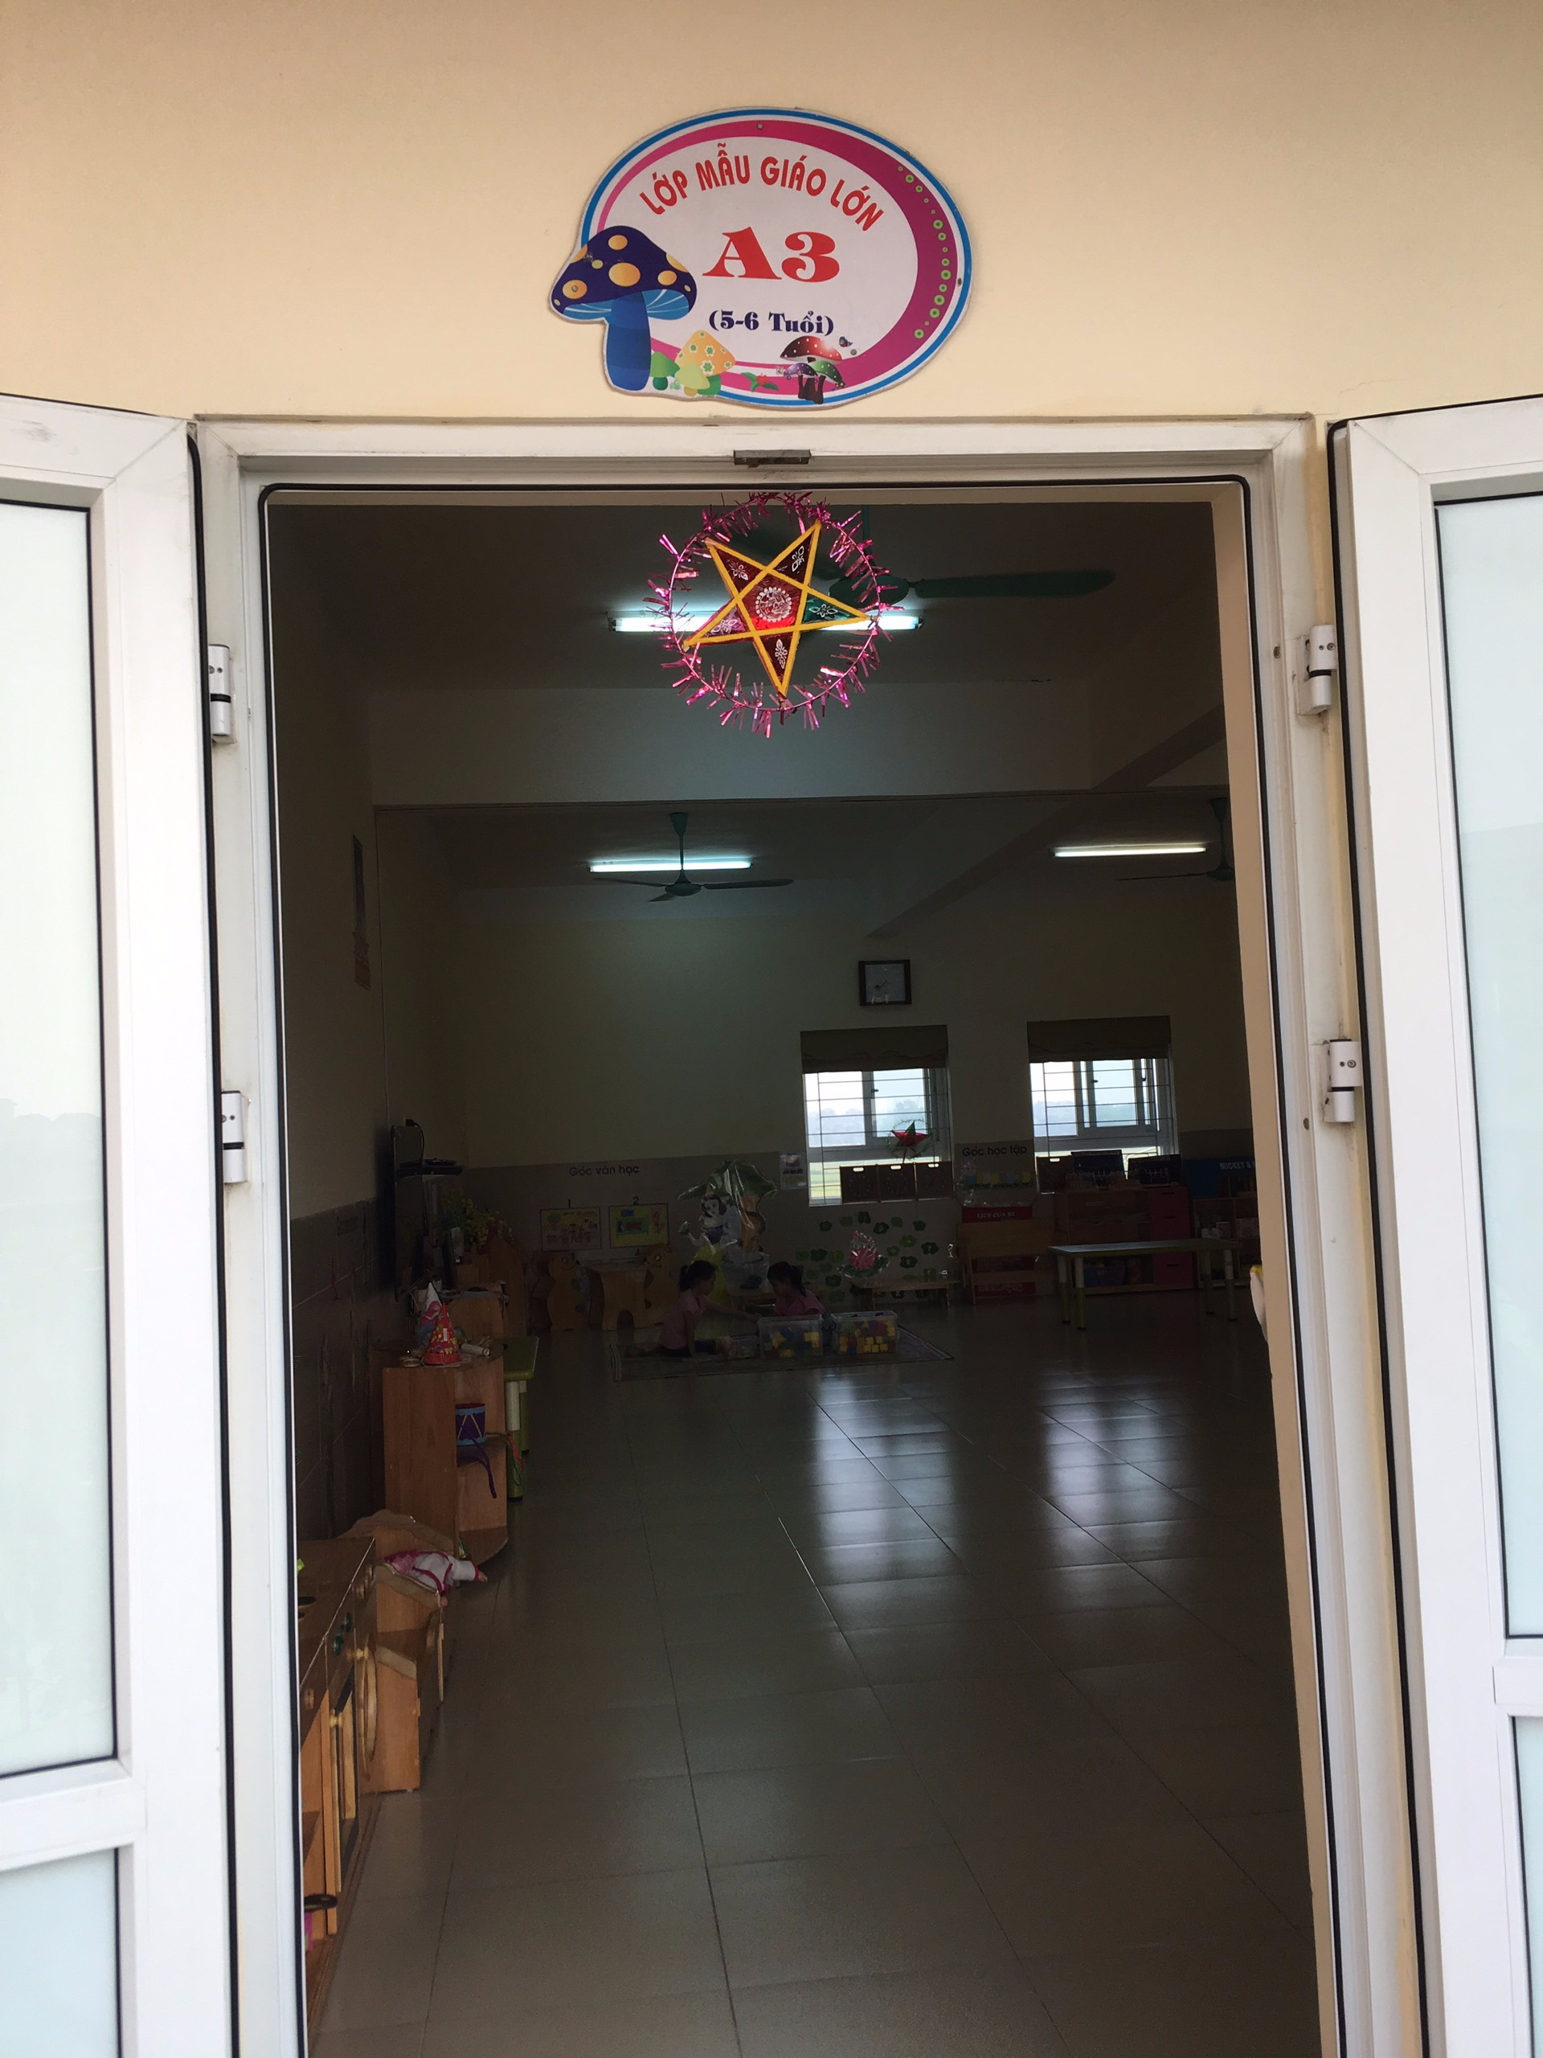

Slide 5
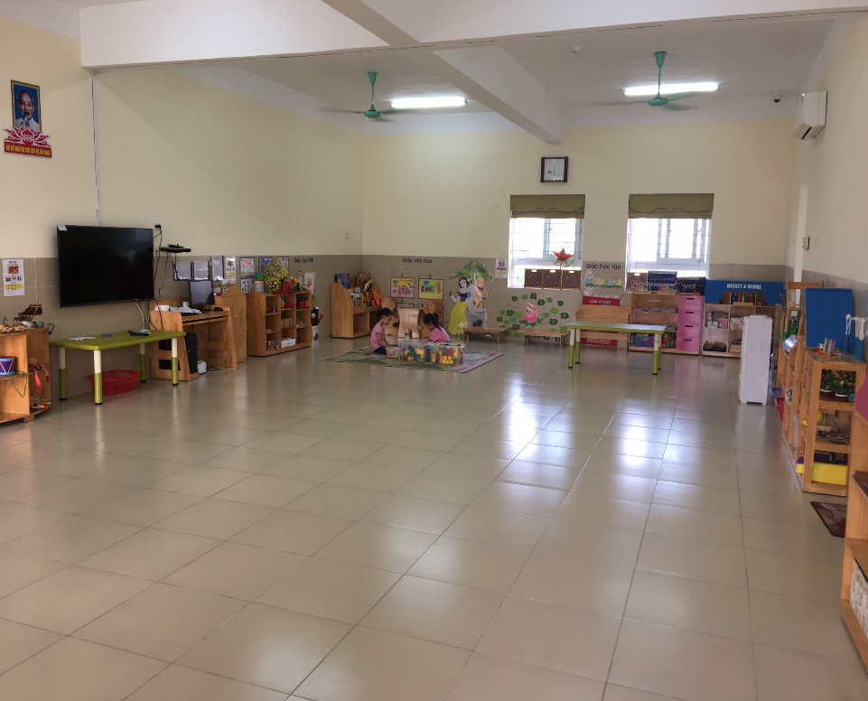
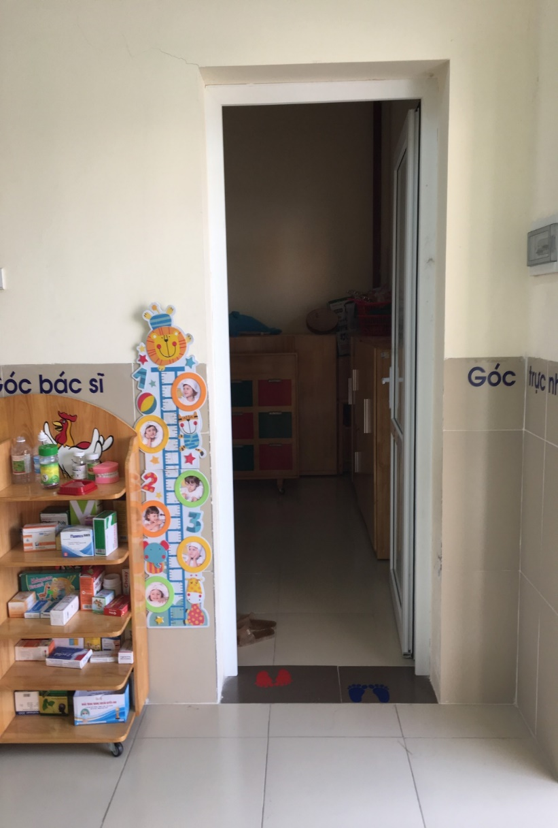
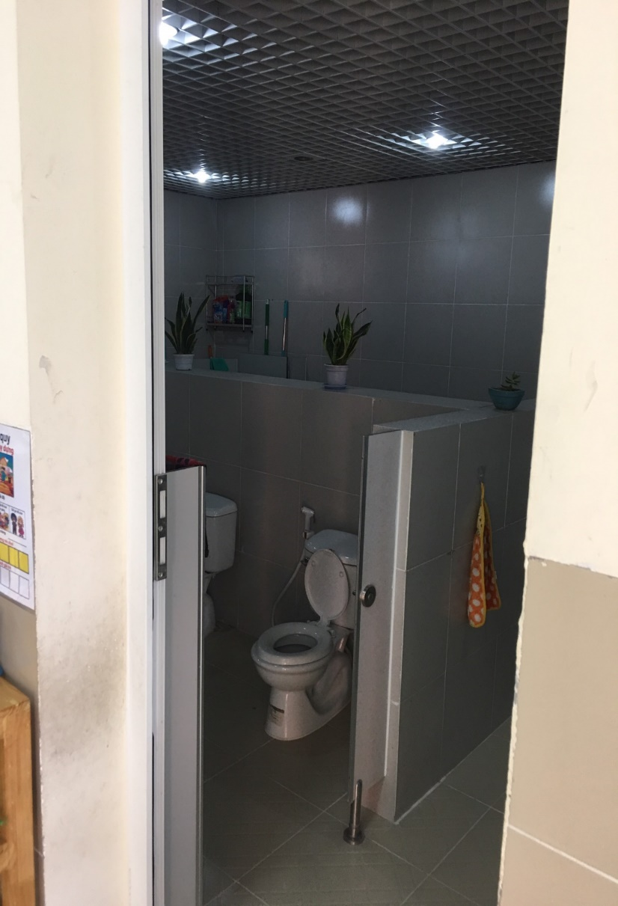
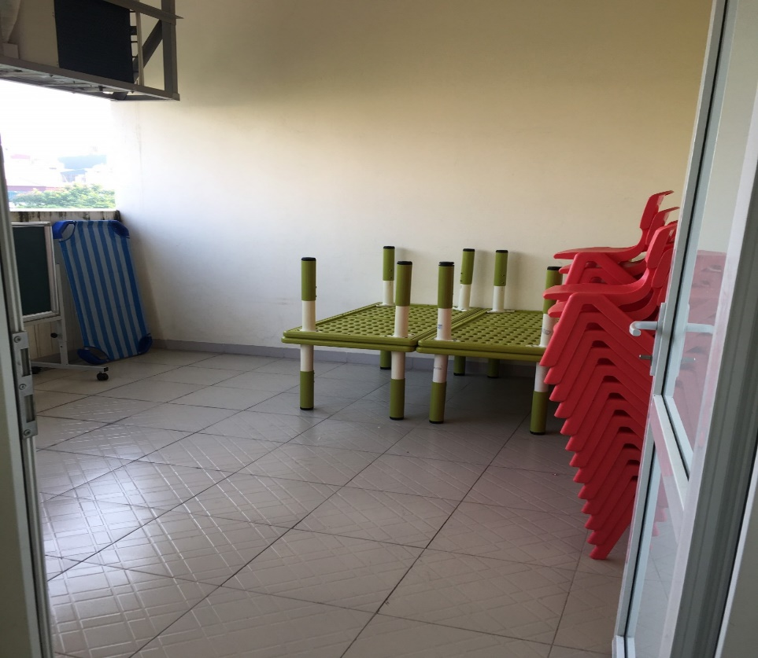

Slide 6
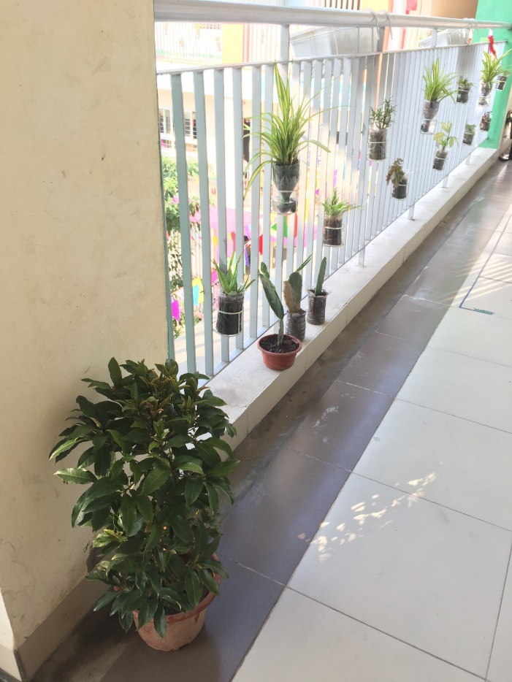
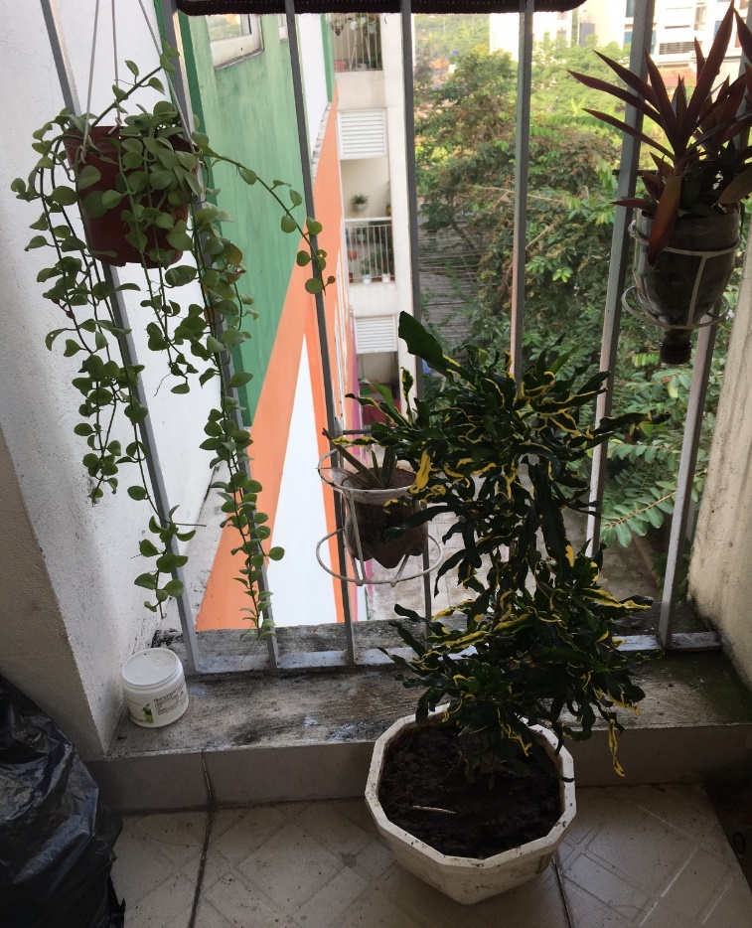
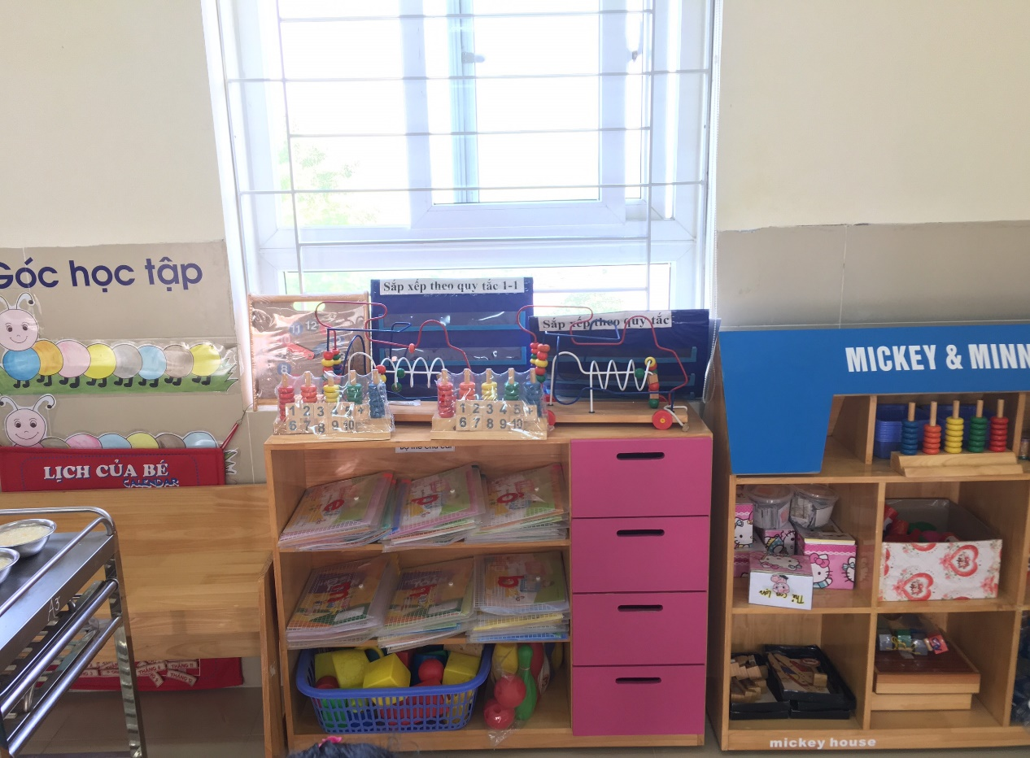
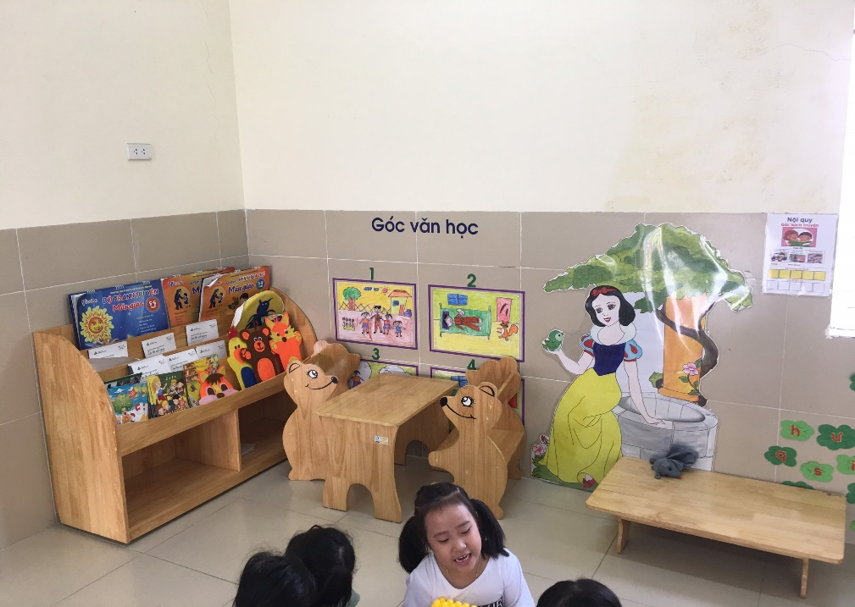
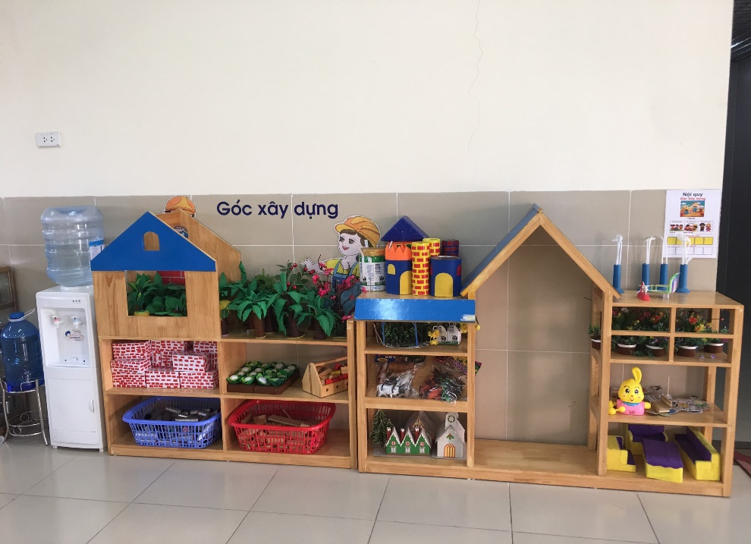
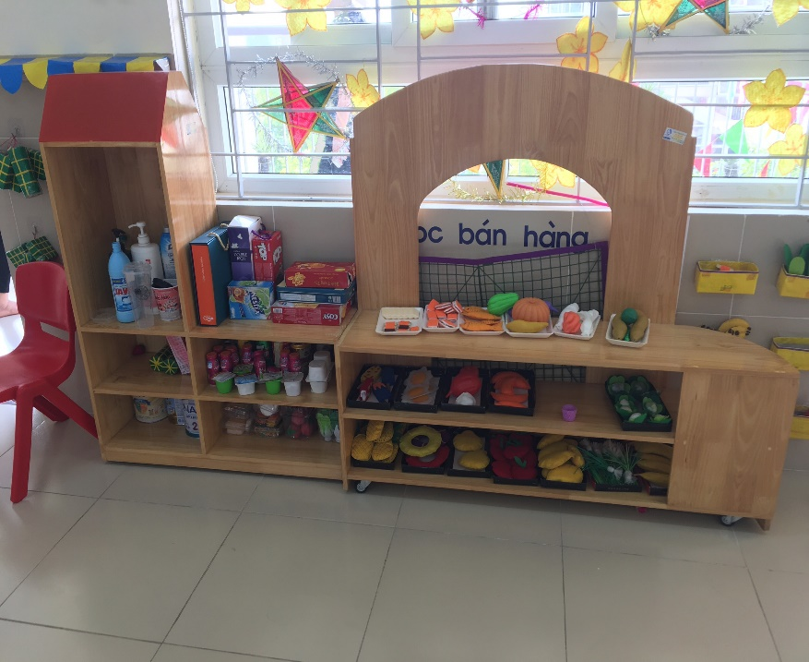

Slide 7
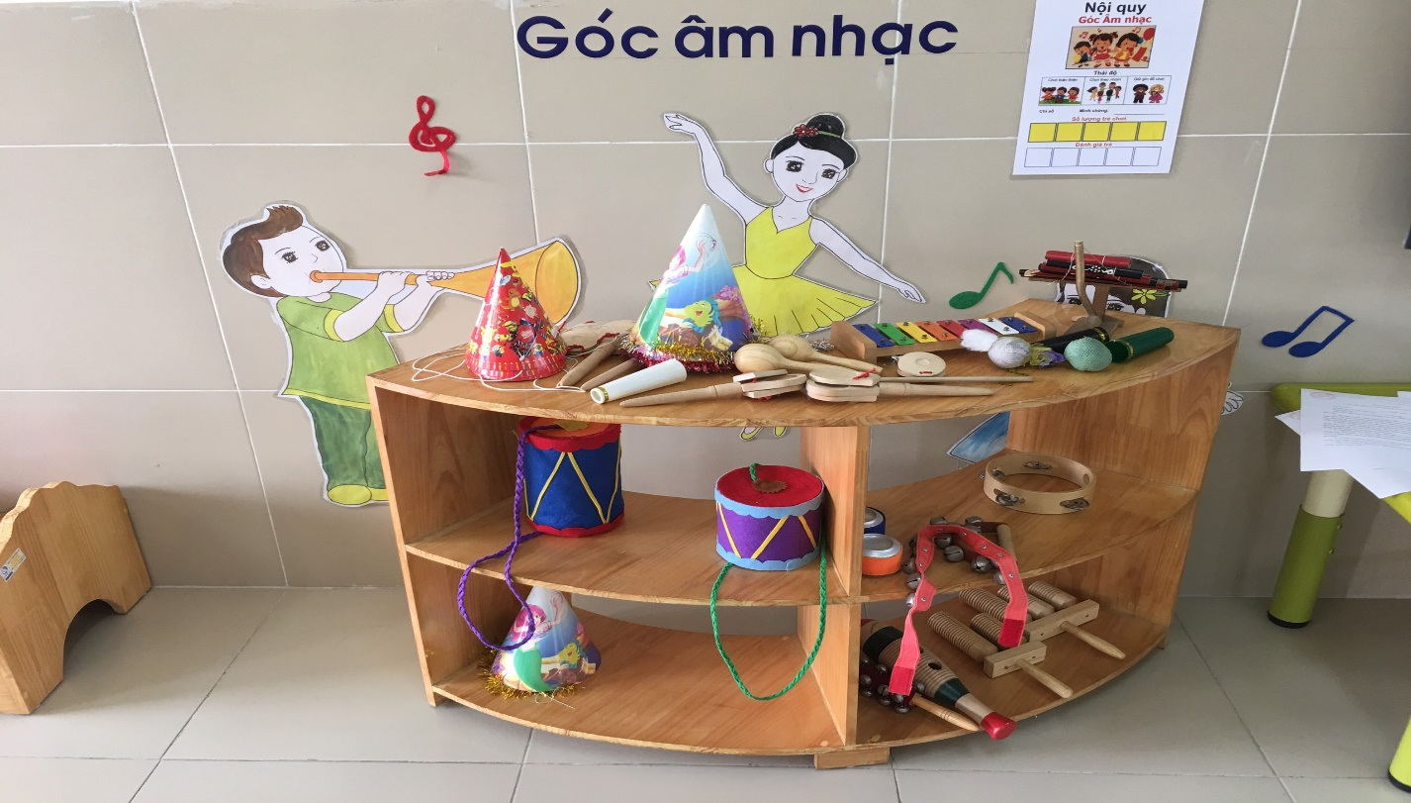
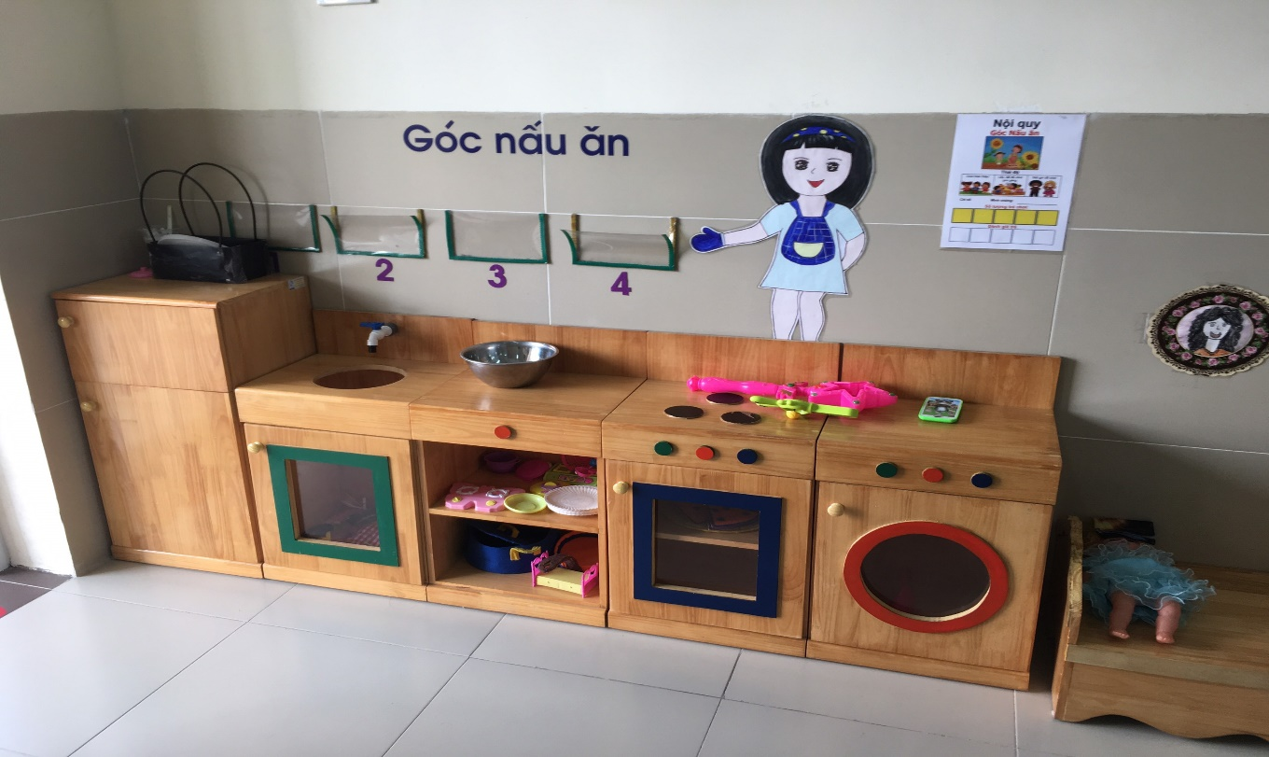
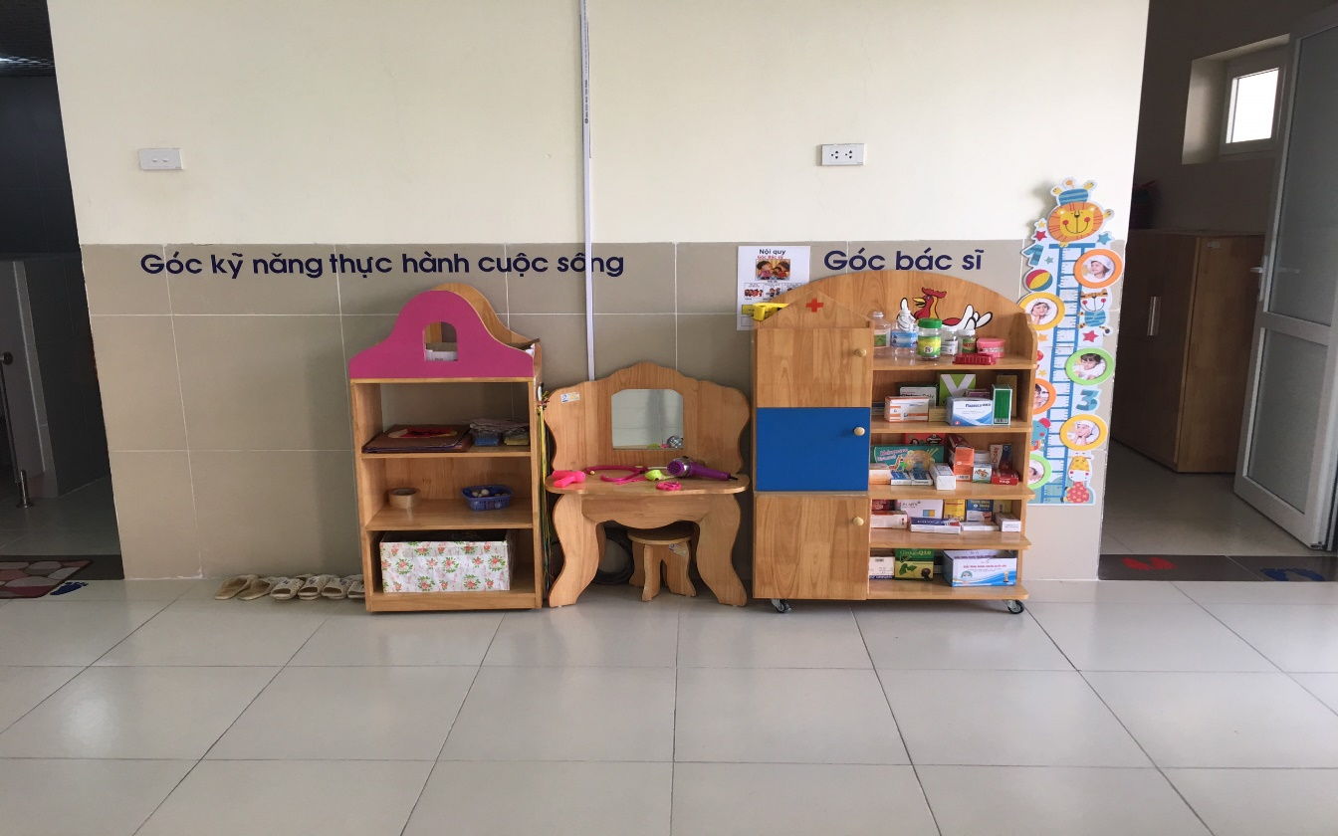

Slide 8
*HĐ2: Hoạt động của trẻ ở lớp.
- Buổi sáng các con đến lớp được làm gì? Sau đó các con được tham gia vào hoạt động nào? Khi tập thể dục xong, các con làm gì? Các con hãy kể tên các môn học mình được học? Hôm nay các con đang học môn gì đây? Sau khi học xong các con sẽ được tham gia vào hoạt động gì? Khi nào các con ăn cơm? Giờ ăn cơm con được làm gì? Trước khi ăn cơm con phải làm gì? Sau khi ăn cơm? Đến giờ đi ngủ các con được làm gì? Con hãy kể những hoạt động sau khi con ngủ dậy? Con cảm thấy thế nào sau 1 ngày đi học ở lớp? Khi đến lớp con phải như nào với cô và bạn?
*Mở rộng:Cho trẻ quan sát 1 số hoạt động khác mà trẻ đã tham gia và sẽ được tham gia trong năm học này.

Slide 9
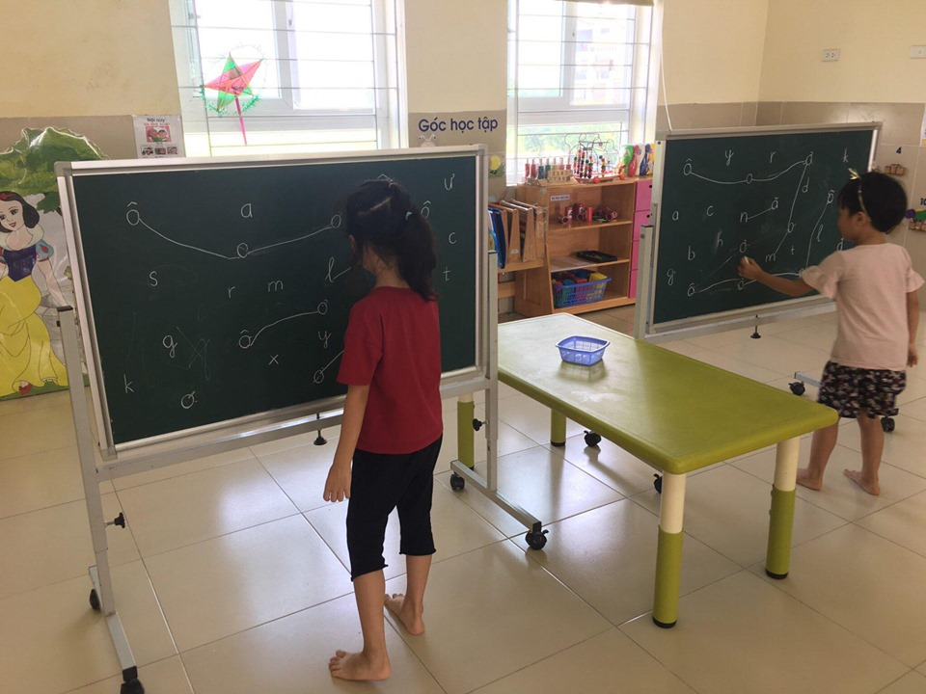
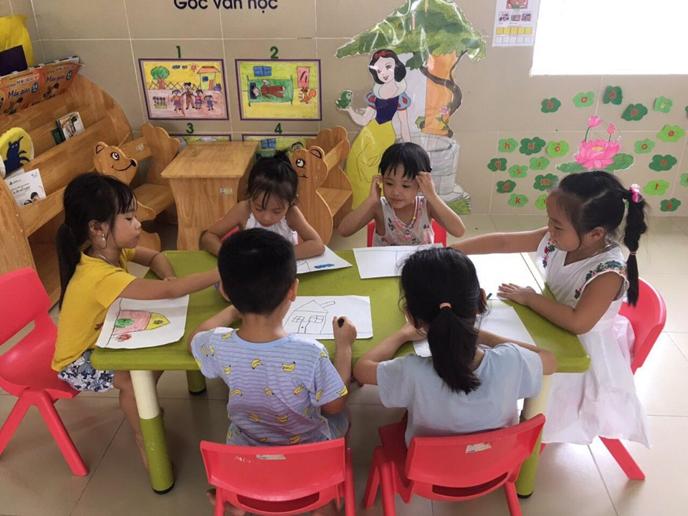

Slide 10
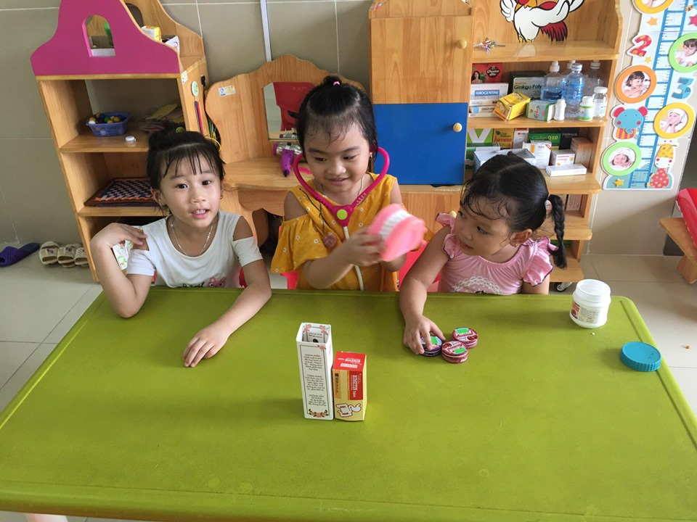
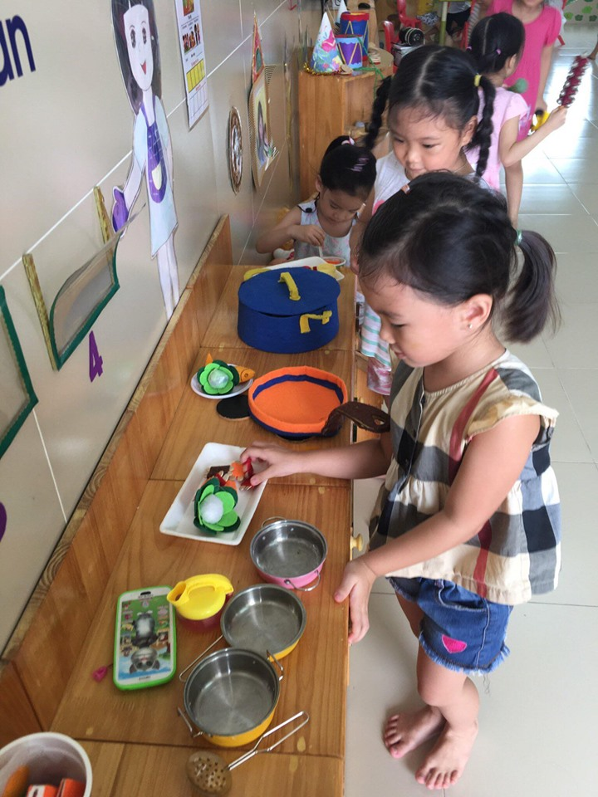
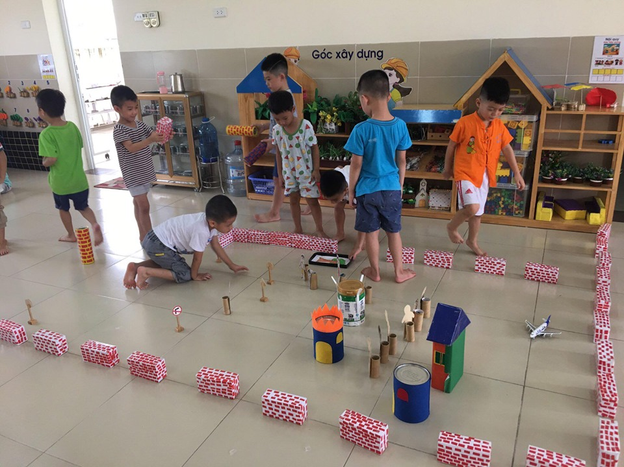

Slide 11
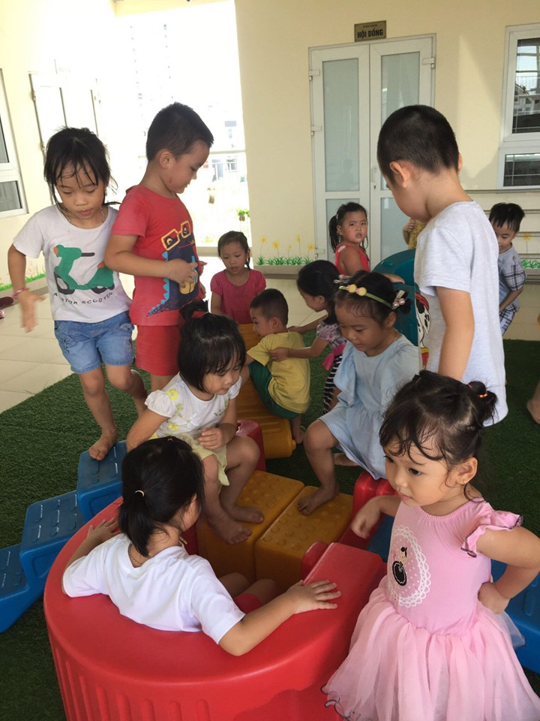
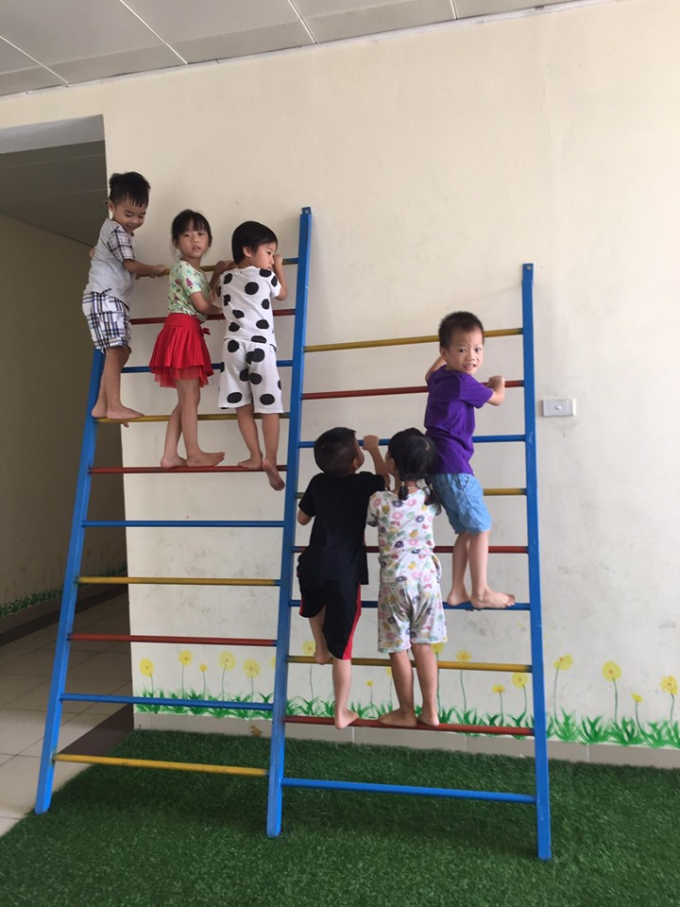

Slide 12
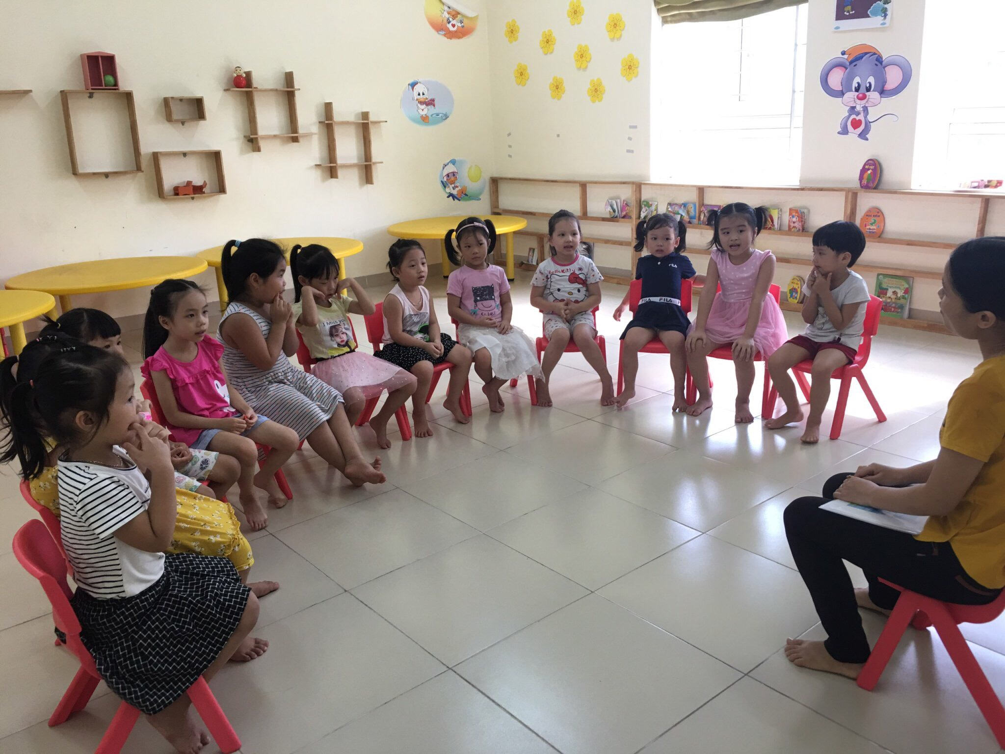

Slide 13
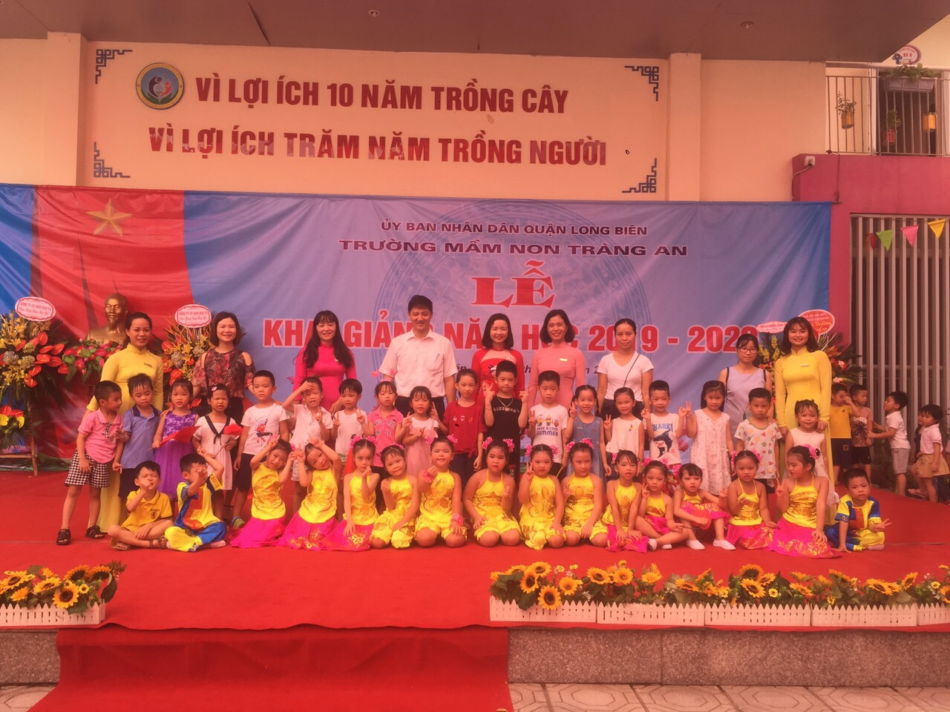
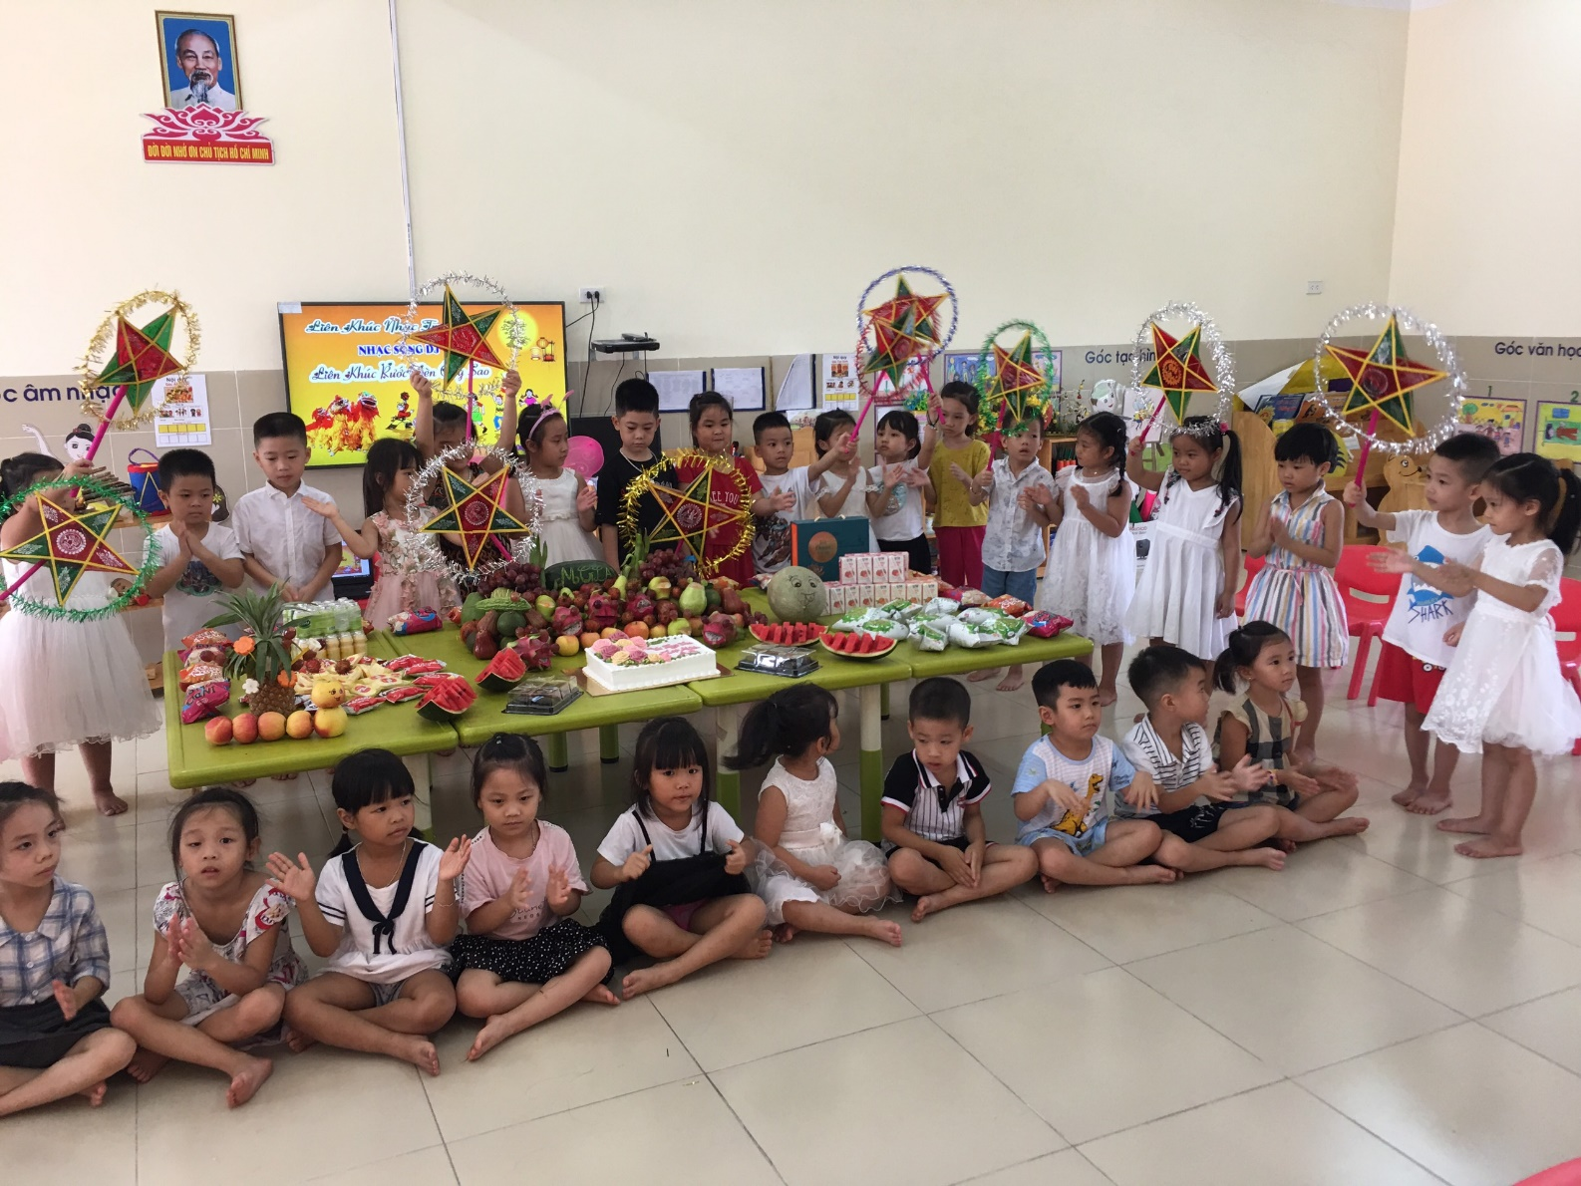

Slide 14

Trò chơi: “ Tìm bạn”.

